Slide 1
Nesta aula: Introdução a Padrões de Projeto, Padrão Factory Method e Visibilidade de Pacotes
Programação Orientada a Objetos Avançada - 2025/1
Prof. Dr. Valter Vieira de Camargo
Departamento de Computação - UFSCar

Slide 2
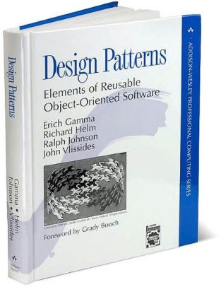
Design Patterns
Padrões de Projeto…
De “projeto”... não de “código” nem de “análise”

Slide 3

INTRODUCTION
What is a design pattern ?
How to decompose a system into objects ?
Nouns ?
Collaborations among objects ?
Responsibilities ?
Real world ?
Modelling a system as the real world may represent the present, but not the future ☹
The abstractions used during the project are the key for flexible designs
PLOP Conference → https://www.hillside.net/plop/2023/

Slide 4
O que são design patterns ?
Design patterns são soluções para problemas recorrentes no desenvolvimento de software
Popularizaram-se com o livro Design Patterns publicado em 1995 - Gangue dos 4 !
Cada padrão é uma “forma” de se estruturar as classes/métodos/atributos de forma a resolver um problema recorrente
Não são apenas soluções, mas soluções que visam a facilitar a evolução do sistema, pois baseiam-se totalmente em:
Separar código-cliente do código fornecedor (que é usado)
poilmorfismo/herança de forma a facilitar a inserção de novas classes sem afetar quem usa
Uma grande vantagem também é a inserção de um vocabulário para que a equipe possa conversar mais facilmente sobre as soluções
“Design” é usualmente traduzido para “projeto” em português, mas geralmente não exprime muito bem o significado.

Slide 5
INTRODUCTION
Design Patterns assist in finding out not so obvious abstractions
States,
Strategies,
Observers,
Composites,
Etc..
Would you create a class with these names in your project ?

Slide 6
YOU NEED TO PROGRAM FOR INTERFACES...
You need to program for interfaces, not for particular implementations
Using inheritance you can define family of objects sharing identical interfaces
All subclasses are able to reply to the requests forwarded to the interface of the abstract class
The main benefit of manipulating objects only considering their interfaces is that clients keep unaware of the type of the objects they use

Slide 7
GAMMA´S DESIGN PATTERNS
 |  | Purpose
 |  | Creational | Structural | Behavioral
Escopo | Class | Factory Method | Adapter | Interpreter Template Method
 | Object | Abstract Factory Builder Prototype Singleton | Adapter Bridge Composite Decorator Façade Flyweight proxy | Chain of Responsibility Command Iterator Mediator Memento Observer State Strategy Visitor

Slide 8
TEMPLATE FOR DESCRIBING PATTERNS
Participants
Collaborations
Consequences
Implementation
Sample Code
Known Uses
Related Patterns
Pattern Name and Classification
Intent
Also Known As
Applicability
Structure

Slide 9
Factory Method

Slide 10
FACTORY METHOD
Hoje você sabe quais são os tipos que o seu código cliente deve trabalhar, mas você também sabe que novos tipos irão aparecer no futuro ….
When to use?
Two situations:
Use Factory Method when you don't know in advance the exact types and dependencies of the objects your code should work with.
Use Factory Method when you want to make the client code independent (unconsciousness) of the concrete objects it uses

Slide 11
FACTORY METHOD
Example
Consider the case of a class for managing employees… one of the responsibilities of this class is to calculate the salaries of each employee type (secretaries, sales person, managers, technical leaders, etc).
It would be good if this class (EmployeeManager (client code)) did not know the specific types the employees it manipulates…

Slide 12

class EmployeesManager {
public calculateSalaries() {
…
Employee e1 = new Secretary();
…
Employee e2 = new SalesPerson();
...
}
}
This is not good ……
My client code will be very dependent on the employee types..

Slide 13
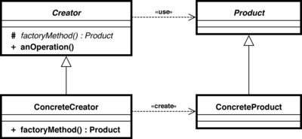
FACTORY METHOD
Código Cliente
(EmployeesManager)
usa
O código cliente teria que criar diretamente (se não usar o padrão) o ConcreteProduct. Se ele criasse diretamente (dando new), ele ficaria dependente desse tipo existente …. se for possível evitar essa dependência, melhor !

Slide 14
FACTORY METHOD IN PYTHON
class Creator:
def factoryMethod(self) -> Product:
raise NotImplementedError
class Product:
def doStuff(self) -> None:
raise NotImplementedError
class ConcreteCreator(Creator):
def factoryMethod(self) -> Product:
return ConcreteProduct()
class ConcreteProduct(Product):
def doStuff(self) -> None:
pass
Classe que já existiria na app de qq forma…

Slide 15
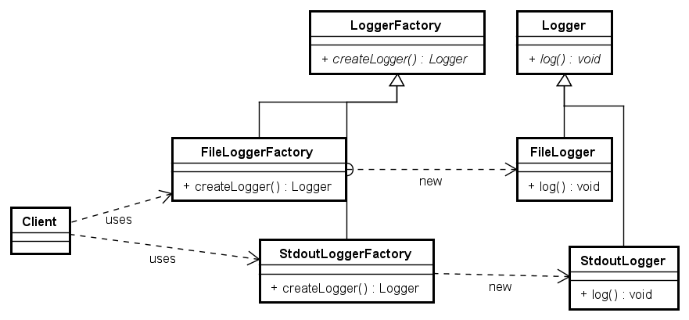
FACTORY METHOD
Context:
Your system must have way to log (register) the execution of the system. There must be two kinds of logs, but others can appear in the future…
You wouldn´t like to make your client code dependent on the types of loggers...
Funcionalidade a ser usada

Slide 16
FACTORY METHOD IN PYTHON
import logging
import sys
class Logger:
def log(self) -> None:
raise NotImplementedError
class FileLogger(Logger):
_filePath: None
def __init__(self, filePath: str) -> None:
self._filePath = filePath
def log(self) -> None:
logging.basicConfig()
logging.info('This message will get logged on to a file')
class StdoutLogger(Logger):
def log(self) -> None:
handler = logging.getLogger()
handler.setLevel(logging.INFO)
ch = logging.StreamHandler(sys.stdout)
...
handler.info('This message will get logged on to a stdout')
class LoggerFactory:
def createLogger(self) -> Logger:
raise NotImplementedError
class FileLoggerFactory(LoggerFactory):
def createLogger(self) -> Logger:
return FileLogger('file.log')
class StdoutLoggerFactory(LoggerFactory):
def createLogger(self) -> Logger:
return StdoutLogger()
if __name__ == "__main__":
fileLogger = FileLoggerFactory().createLogger()
fileLogger.log()
stdoutLogger = StdoutLoggerFactory().createLogger()
stdoutLogger.log()
new()
Veja que isto é uma delegação…
Client code !

Slide 17
FACTORY METHOD IN JAVA
abstract class Logger:
public void abstract log(Logger);
class FileLogger extends Logger {
private String filePath
public FileLogger(String filePath){
this.filePath = filePath;
}
public void log (Logger) {
logging.basicConfig()
logging.info('This message will get logged on to a file')
}
class StdoutLogger extends Logger {
public void log(Logger) {
….
Sustem.out.println(“This message will be logged to a stdout”)
}
public abstract class LoggerFactory:
public abstract Logger createLogger() ;
public class FileLoggerFactory extends LoggerFactory {
public Logger createLogger() {
return new FileLogger();
}
public class StdoutLoggerFactory extends LoggerFactory {
public Logger createLogger() {
Return new StdoutLogger();
}
public class main {
…
Logger logger = FileLoggerFactory.createLogger();
logger.log();
…
logger = StdoutLoggerFactory.createLogger();
logger.log();
Visibilidade de pacote (se possível)
Client code !

Slide 18
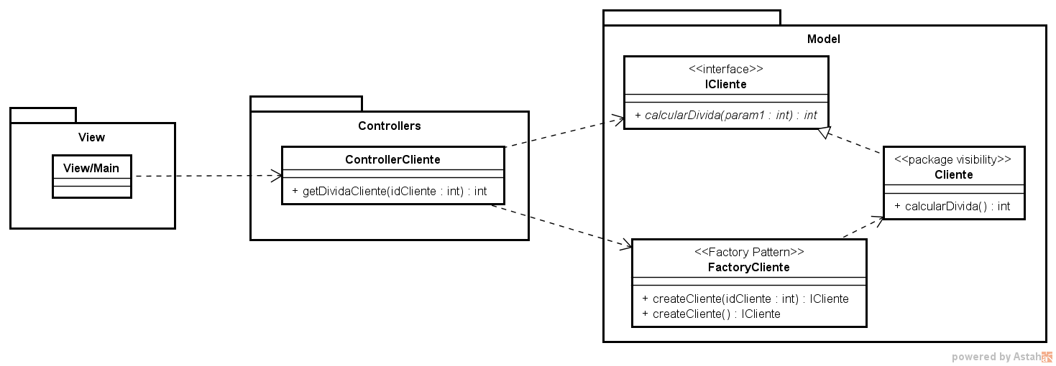
Visibilidade de Pacote + Factory
Ótimo para gerenciar/controlar o acesso a classes entre pacotes
Permite que você decida se classes de um pacote podem ser vistas por outro
Se você atribuiu visibilidade de pacote a uma classe, ela não poderá ser nem ao mesmo importada dentro de outro pacote (pode mudar de linguagem para linguagem)
Bom que tenha visibilidade de pacote

Slide 19
Visibilidade de pacote em Java
Em Java, uma classe que tem visibilidade de pacote não é vista por classes fora daquele pacote, isto é, ela só é vista por classes dentro do mesmo pacote
A forma de declarar é simplesmente não atribuindo nenhum modificador de visibilidade
Simplesmente:
class Cliente {
}

Slide 20
Visibilidade de Pacote + Factory
package View;
import Controller.*;
public class View {
public static void main (String args[]){
float divida = Controller.getDividaCliente(1);
System.out.println("A divida do cliente é " + divida);
}
}
package Controller;
import Model.*;
public class Controller {
public static float getDividaCliente(int idCliente){
ICliente c = FactoryCliente.createCliente(idCliente);
return c.calcularDivida(idCliente);
}
}

Slide 21
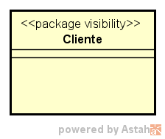
package Model;
public interface ICliente {
public float calcularDivida();
}
em Java, se não colocar “public”, nenhum pacote externo conseguirá visualizar ..
package Model;
class Cliente implements ICliente {
public float calcularDivida() {
return x*¾*(z + u);
}
}
Represente a visibilidade de pacote com um estereótipo,
pois não há uma convenção de como deixar isso evidente
package Model;
public class FactoryCliente {
public static ICliente criaObjetosCliente(int id){
return //recupera cliente do BD;
}
}

Slide 22
Atividade Prática
Implemente a seguinte situação:
Um sistema deve manipular clientes físicos e jurídicos
A família de clientes possui 6 serviços que são oferecidos (m1, m2, m3, m4, m5 e m6)
existem três sistemas externos que usam serviços oferecidos pela família de clientes (três controladores)
O sistema externo 1 usa os serviçõs m1, m2 e m3
O sistema externo 2 usa os serviços m3 e m4
O sistema externo 3 usa os serviços m5 e m6
Requisito não-funcional
Os clientes externos não devem conhecer os tipos concretos existentes de clientes
Nos controladores, use os serviços disponibilizados.
Os “clientes” não devem ser vistos fora do pacote

Slide 23
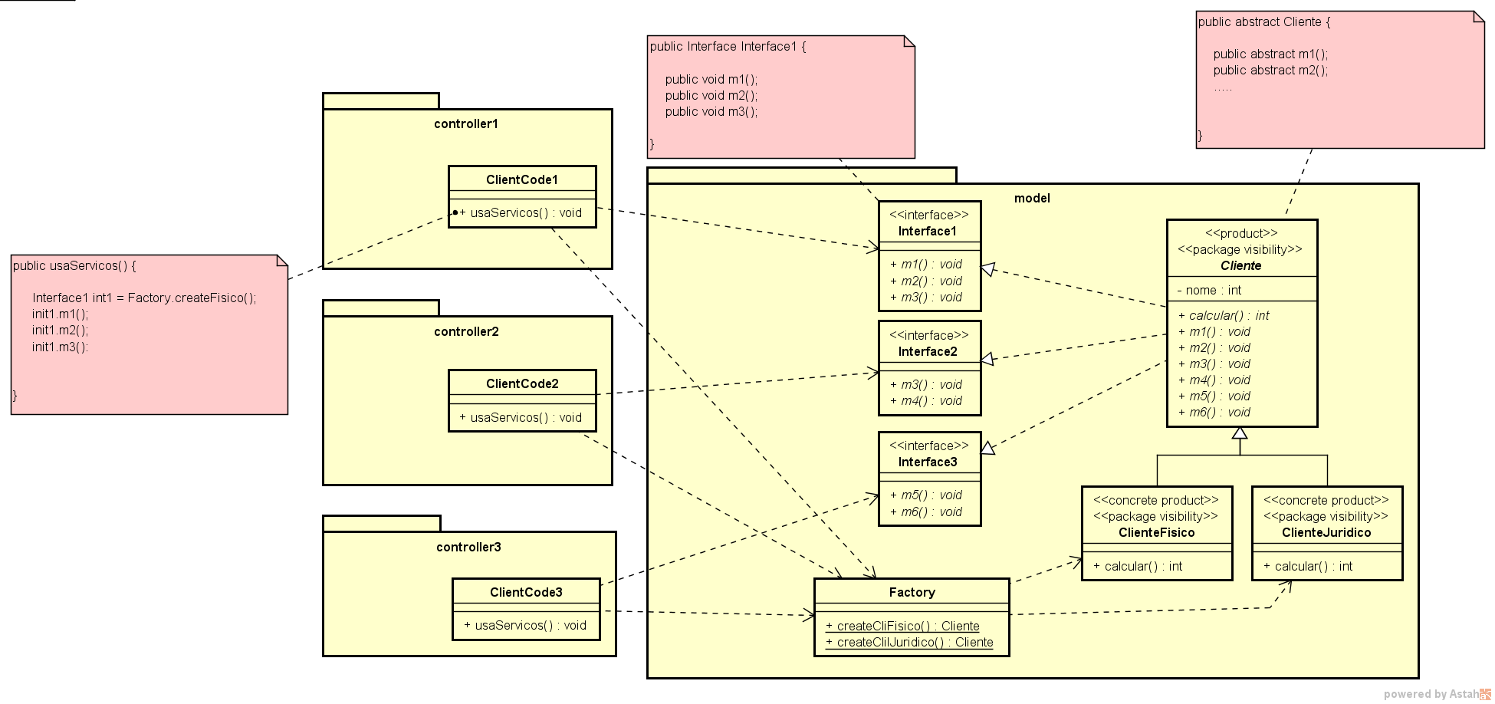

Slide 24
Melhor resolução
Notem que na solução anterior, os controllers acabam tendo acesso a interfaces que eles não deveriam ver, já que teriam que importar o pacote model inteiro.
Uma solução é colocar as interfaces dentro do pacote dos controllers.

Slide 25
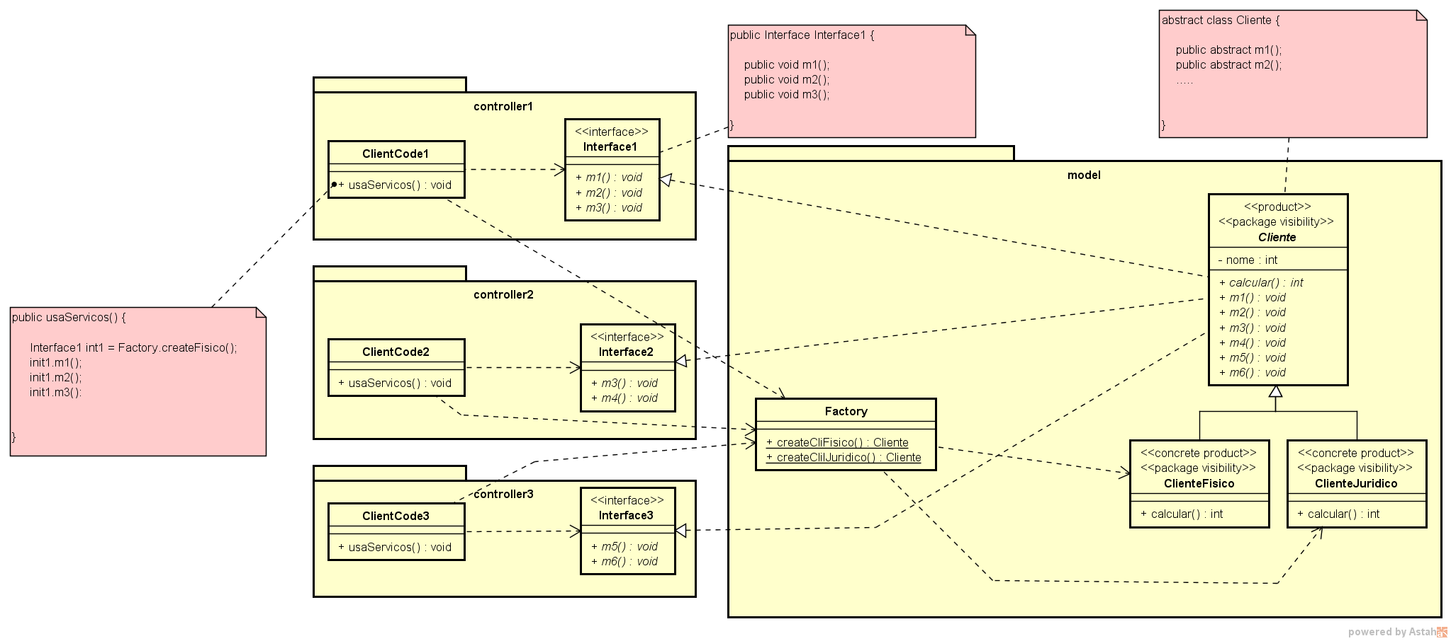
Este formato é o esquema usado na Clean Architecture de Inversão de Dependências

Slide 26
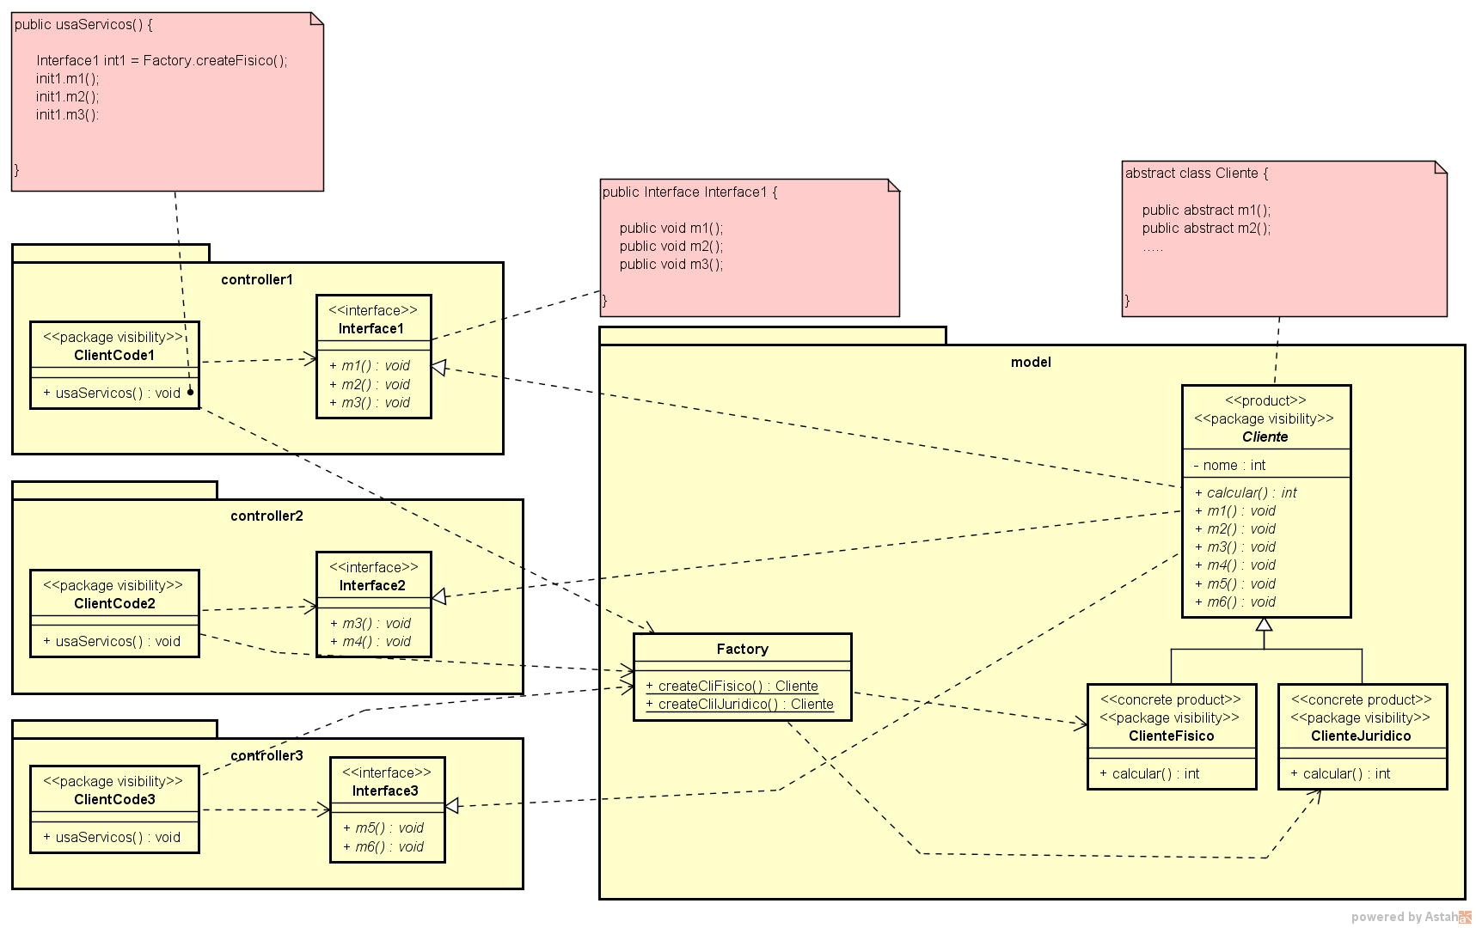
Entretanto, se allguém importar um controller dentro do outro ainda poderá acessar os outros controllers … as interfaces não podem ter visibilidade de pacote pq devem ser implementadas pelo Cliente.

